Slide 1
Temas del curso
Introducción una panorámica de los lenguajes
Formas de procesamiento. Organización de la memoria
Tipado
Formas de tipado. Valores y referencias. Heap. Definición por composición. Arrays
Declaraciones, variables. Ambito y tiempo de vida. Traspaso de parámetros. Boxing Unboxing. Copia. Clonación e igualdad
Clases abstractas e interfaces. Jerarquías de tipo. Genericidad
Covarianza
Principios SOLID
Python.
Variables y scope. Clases y Objetos. Construcciones built-in. Generadores (iteradores o enumerables).
Late binding vs Resolución dinámica. Herencia

Slide 2
Temas del curso
Introducción una panorámica de los lenguajes
Conceptos generales transversales a todos los lenguajes de programación. Formas de procesamiento. Organización de la memoria
Tipos y valores. Tipado. Conceptos básicos. Manejo de la memoria. Referencias y valores. Copia e igualdad. Traspaso de parámetros. Boxing Unboxing
Interfaces. Clases. Genericidad. Jerarquías de tipo. Varianza. Principios SOLID
Python
Variables y scope. Construcciones built-in. Clases y Objetos. Generadores
Late binding y Resolución dinámica. Herencia
Reflection. Inyección de dependencias. Dynamic en C#. C# y Python
Programación Funcional
Tipado dinámico
Concurrencia

Slide 3
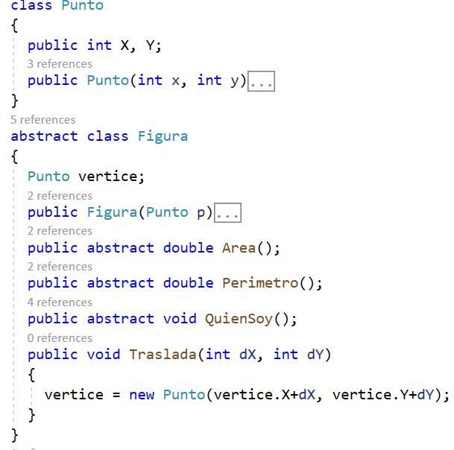
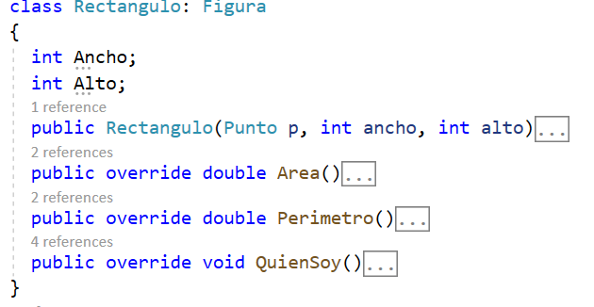
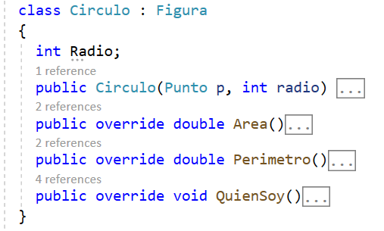
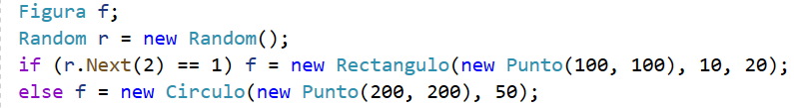
Late Binding en LPs con Tipado Estático. C#
Jerarquía de Figura. Tanto un rectángulo como un círculo se pueden asignar a una variable de tipo Figura
Solo en ejecución se puede determinar si en f hay un círculo o un rectángulo pero el compilador garantiza que se pueden aplicar los métodos definidos en Figura y redefinidos por sus descendientes late binding

Slide 4
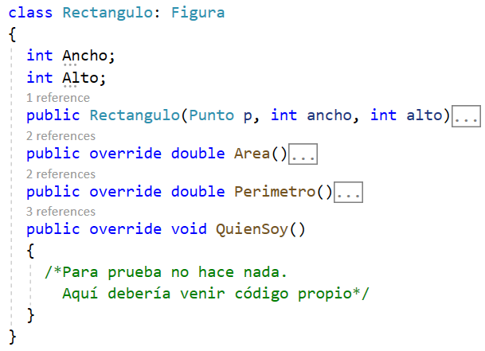
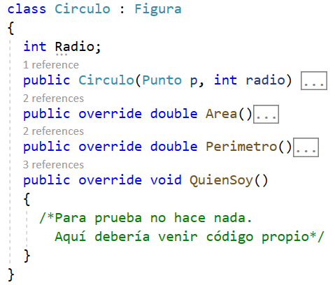
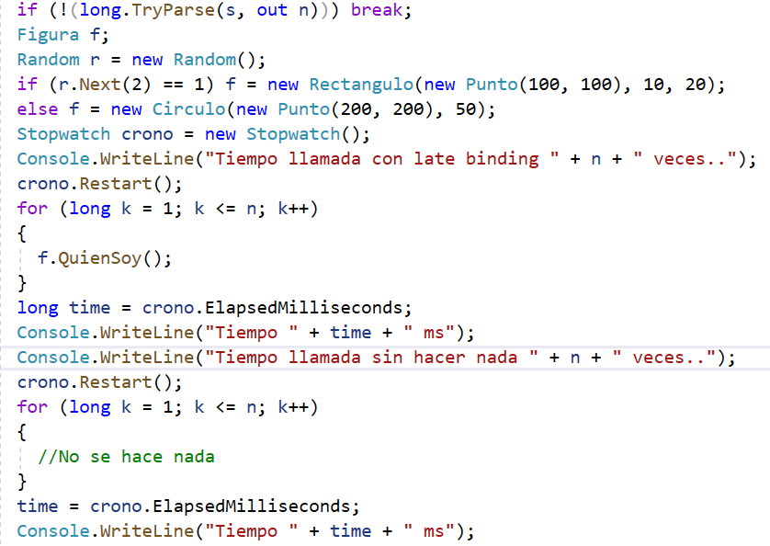
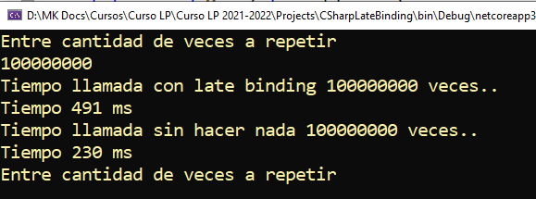
Late Binding en LPs con Tipado Estático. C#
Código para medir el tiempo del late binding
Notes:
La jerarquía de figuras permite que a una variable Figura f se le puede asignar lo mismo un Circulo que un Rectangulo. En este ejemplo esto no puede ser determinado en tiempo de compilación porque el valor generado aleatoriamente depende de la ejecución. Cuando el compilador genera el código para la llamada f.QuienSoy( ) no sabe si lo que habrá en f será un Circulo o un Rectangulo pero si está seguro que existirá, sin embargo algo si tendrá que hacer el código generado para determiner a cuál de los métodos QuienSoy debe invocar.
Estas cantidades de milisegundos que se han medido es bastante grosera. Dependen por supuesto de las características del hardware utilizado. Note que aunque el método QuienSoy invocado no hace nada solo llamar y regresar del método consume tiempo de ejecución.
Pruebe Ud en su configuración de C#. Junto con estas diapositivas se le adjunta el código C#.
Más adelante se verá como sería esto en Python

Slide 5
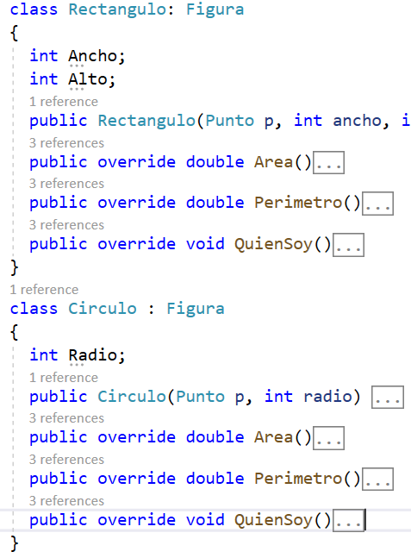
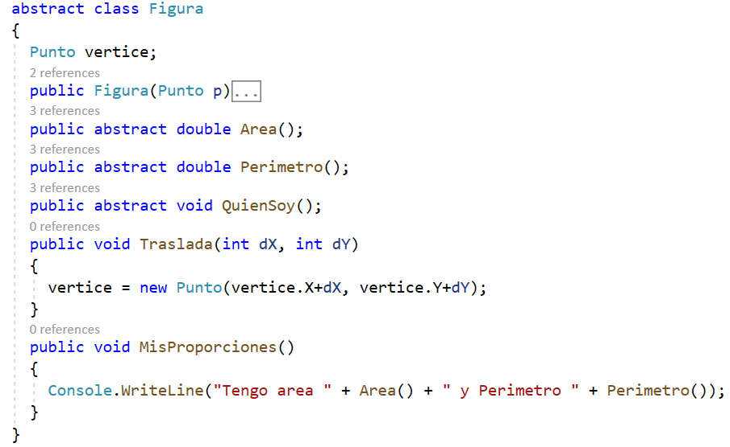
Reusabilidad con la Herencia en C#
El código de estos métodos se reutiliza en las clases descendientes que no tienen que redefinirlo
Se genera código para las llamadas a Area y Perimetro aunque no se sepa cuáles van a ser
Notes:
En este ejemplo se aprecian dos bondades de la herencia. La reusabilidad del código porque métodos como Traslada y MisProporciones no tendrían que ser definidos porquienes hereden de la clase Figura. La adaptabilidad y flexibilidad dinámica porque los métodos Area y Perimetro que se invoquen dependerán dinámicamente del objeto a través del cual se llame a MisProporciones

Slide 6
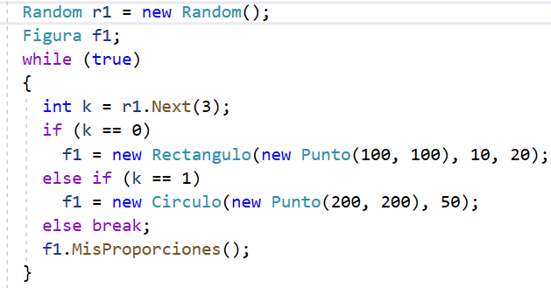
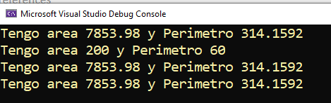
Reusabilidad con la Herencia en C#
La ejecución del método se adapta al Area y Perimetro del objeto que se le pase
Notes:
¿Qué podemos hacer con un objeto de tipo Triangulo que tenga definidos un método Area y otro Perimetro pero que no ha sido definido como que hereda de Figura?
¿Podemos pedirle MisProporciones( )?

Slide 7
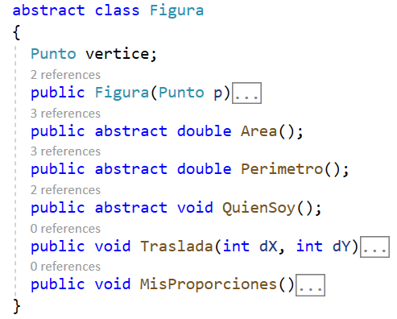
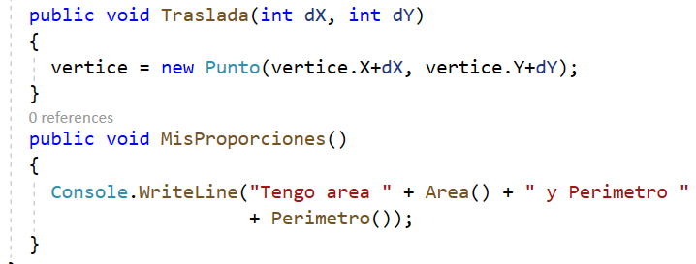

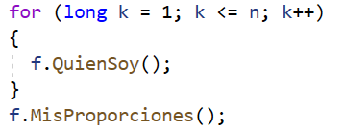
Representación de cómo sería el late binding en C#
Tipo Figura
dir Area
dir Perimetro
dir QuienSoy
dir Traslada
dir MisProporciones
Tabla de direcciones de los métodos del tipo Figura generada en tiempo de compilación
Cuando el compilador genera código no sabe quien será el objeto valor de f pero sabe que la dirección del código del método QuienSoy estará en la posición 3 de la tabla de métodos del tipo concreto que tenga f
Y cuando genera código para llamar a MisProporciones sabe que estará la posición 5 de la tabla de métodos del tipo concreto que tenga f
Notes:
Vea mejor la diapositiva en modo presentación.
Note que no hay ningún riesgo de que se intente llamar a un método abstracto que no tenga código generado porque en C# una instrucción como
Figura f = new Figura(….)
daría error de compilación ya que no se pueden crear instancias de una clase abstracta
Entonces ¿PARA QUÉ SIRVE ESTA TABLA? (vea la siguiente diapositiva)

Slide 8
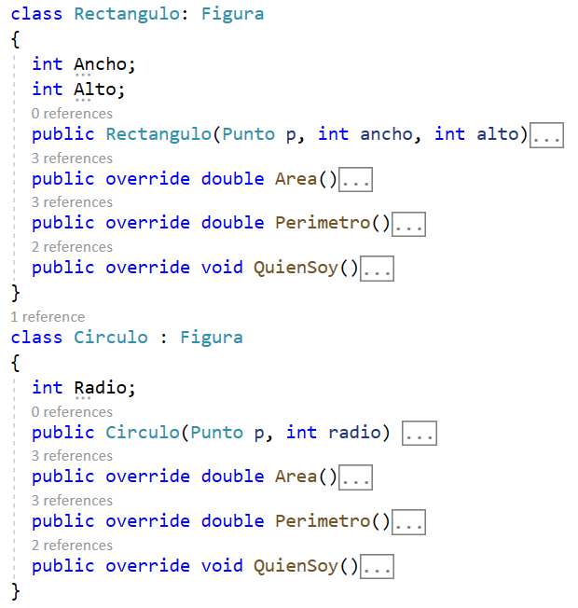
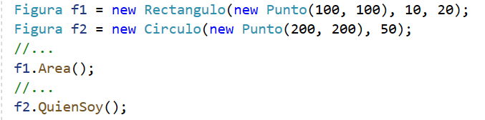
Representación en memoria de cómo sería el late binding en C#
Tipo Figura
dir Area
Las clases Rectangulo y Circulo heredan de Figura y aportan implementaciones concretas por tanto todas las direcciones de sus métodos están completas
dir Perimetro
dir QuienSoy
dir Traslada
dir MisProporciones
Tipo Rectangulo
dir Area
dir Perimetro
dir QuienSoy
100
dir Traslada
f1
100
dir MisProporciones
10
Tipo Circulo
20
dir Area
dir Perimetro
f2
200
dir QuienSoy
dir Traslada
200
dir MisProporciones
50
Notes:
Vea la diapositiva en modo presentación
Esta es una simplificación de una posible implementación del late binding en ejecución
Cuando se ejecuta el código generado para una invocación como f1. Area( ) ocurre algo así como
Ejecuta el código cuya dirección está en la posición 1 del tipo cuya dirección está en la posición 0 del objeto cuya dirección está en la variable f1
Y cuando se ejecuta f2.QuienSoy( )
Ejecuta el código cuya dirección está en la posición 3 del tipo cuya dirección está en la posición 0 del objeto cuya dirección está en la variable f2
Note que este es un cálculo de tiempo fijo, que no depende de la cantidad de métodos que hay definido en ese tipo. Tampoco implica una búsqueda en tiempo de ejecución a partir de un nombre como Area o QuienSoy para averiguar si el objeto en cuestión valor de f1 o de f2 tienen tal método. Esta búsqueda se hace en tiempo de compilación y por tanto no se repite dentro del código generado independientemente de que estás llamadas estén dentro de un ciclo repetitivo

Slide 9
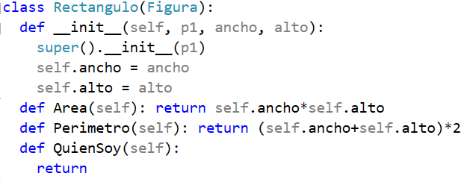
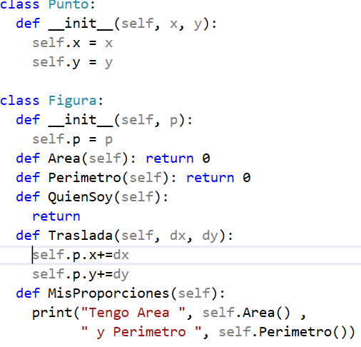
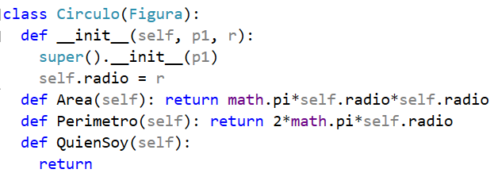
Python. Jerarquía

Slide 10
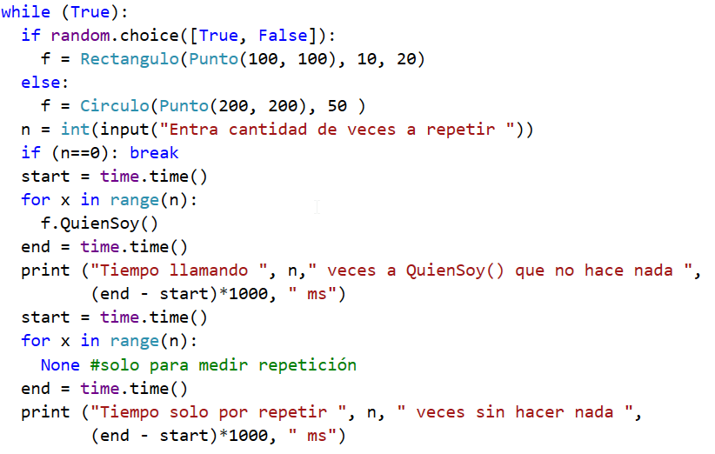
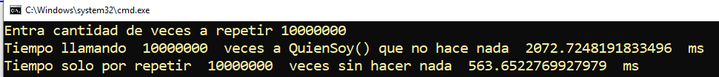
Python. Resolución dinámica
Midiendo el tiempo de la resolución dinámica en Python
Compare con ejecución similar en C#
Notes:
Como ya se ha dicho ambas mediciones de tiempo para C# y para Python son aproximadas pero evidencian las diferencias en ambos LPs. Pruebe con otras implementaciones de Python que tenga a su disposición.
Note en este ejemplo la diferencia de tiempo (que ha demorado 2071 ms para 10 millones de repeticiones, por 491 ms en el caso de C#) entre el ciclo
for x in range(n):
f.QuienSoy( )
que implica resolver a cuál método QuienSoy llamar (aunque el método no hace nada solo return)
Aunque en la diferencia de tiempo entre ambos lenguajes
y el tiempo (de 563 ms por 230 ms) que ha demorado el ciclo
for x in range(n)
None
en que no se hace ninguna invocación a método.
Aunque en la diferencia de tiempo entre ambos LPs influye el que Python es ejecutado por un intérprete (con el sobrecosto de tiempor que esto supone) y C# es ejecutado en modo “quasi nativo” gracias al JIT, en este ejemplo el peso fundamental lo debe llevar una llamada como f.QuienSoy( ) que en ejecución implica buscar si el “objeto” valor de f tiene algún método de nombre QuienSoy y que coincide en el número de parámetros que se pueda invocar

Slide 11
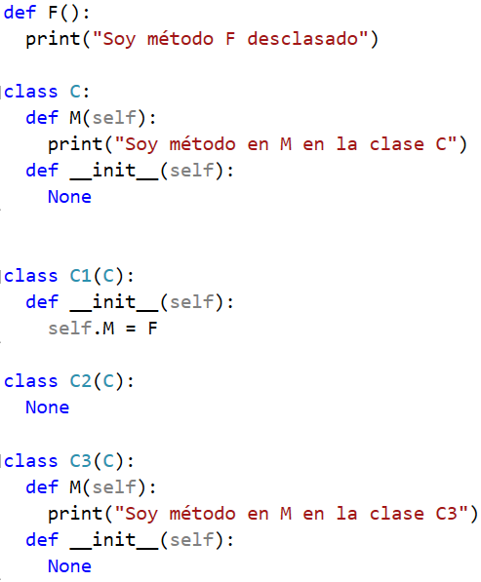
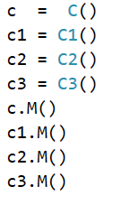
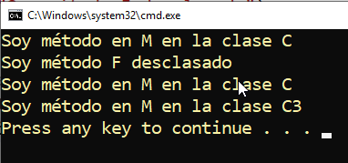
Representación de cómo sería la Resolución Dinámica en Python
Como en el diccionario de la variable c no hay ningún atributo de nombre M y c es de tipo C busca M en el diccionario de C e invoca a éste
Como en el diccionario de la variable c1 hay un atributo de nombre M y el valor de M es el la función F ejecuta esta función
Como en el diccionario de la variable c2 no hay un atributo de nombre M ni tampoco en la clase C2 busca en el diccionario de la clase C ya que C2 hereda de C
Como en el diccionario de la variable c3 no hay un atributo de nombre M busca en el de la clase C3 ya que c3 es de tipo C3
Notes:
Esta resolución a partir de una variable x y un nombre M de cuál es el M, cuando se hace x.M o x.M(…), se resuelve en Python en tiempo de ejecución buscando en todos los posibles diccionarios accequibles desde el ámbito de x. Esto da más flexibilidad (como veremos en la diapositiva siguiente) pero es por supuesto un sobrecosto en tiempo de ejecución. Lo que de algún modo explica la diferencia de tiempo cuando se comparó con el ejemplo de late binding en el tipado estático con C#

Slide 12


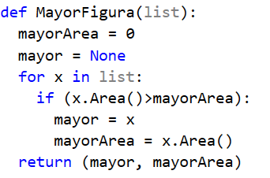


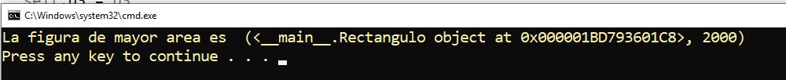
Flexibilidad con la resolución dinámica
Tenemos una función que recibe una lista de figuras y devuelve la figura de mayor área
La ejecución de este código da como resultado

Slide 13
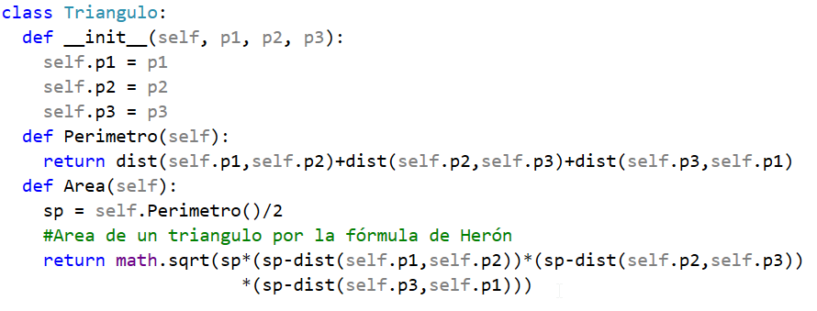
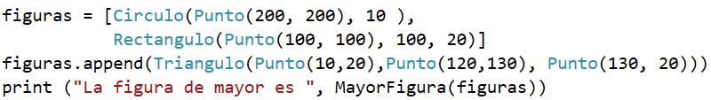
Flexibilidad con la resolución dinámica
Tenemos una clase Triangulo que NO HEREDA de Figura pero que también define un Area
No hay problema en añadir un triángulo a la lista de figuras
Notes:
Lo importante para que la función MayorFigura trabaje sin error es que todos los objetos de la lista que se le pase como parámetro tengan una tal función Area que devuelva un valor numérico, para esto no tienen que ser de un tipo que herede de Figura como es el caso del tipo Triangulo anterior
Usted pudiera preguntarse entonces ¿para qué me hace falta entonces una jerarquía con herencia? Si para poder aplicar el PRINCIPIO DE SUSTITUCIÓN (en este caso poder poner un triángulo en la lista de figuras y que la función MayorFigura siga devolviendo la figura de mayor área) lo que necesito es que se pueda resolver dinámicamente que a todos los x de la lista se les pueda aplicar Area
Aunque no es imprescindible para lograr el principio de sustitución la inclusion de herencia en Python además de dar mayor facilidad de diseño y legibilidad del código permite reusar código de la clase base sin tener que reescribirlo como fueron los casos de los métodos Traslada y MisProporciones

Slide 14
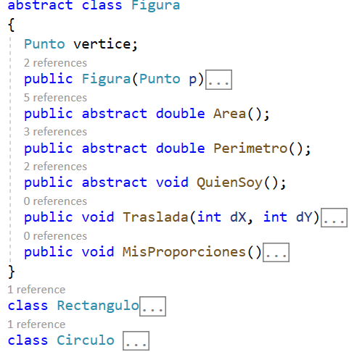
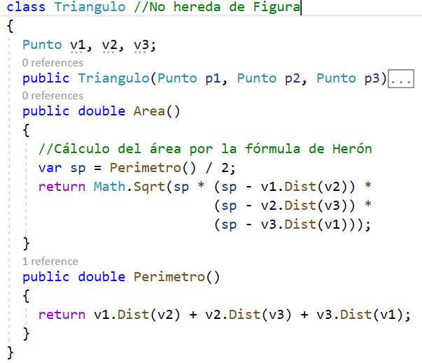
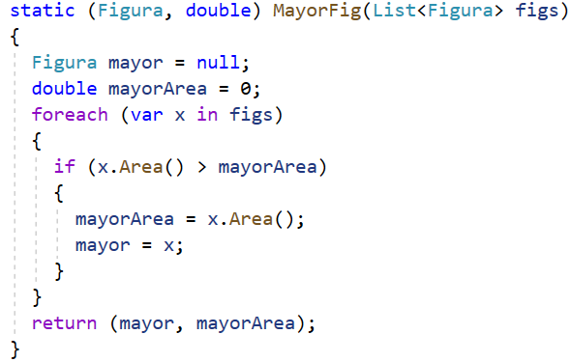

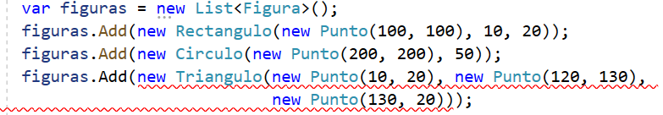
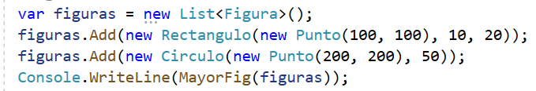
No resolución dinámica con static typing
NO HEREDA de Figura pero tiene un método Area
NO se puede añadir un triángulo a la lista de figuras
Notes:
Aunque el tipo Triangulo tiene un método Area no puede añadirse un triángulo a figuras porque el método Add de List<Figura> exige que el parámetro sea de tipo Figura y se está invocando con un parámetro de tipo Triangulo que estáticamente no es de tipo Figura
Usted puede pensar, y con razón, que eso no es mucho problema porque sería mejor definir Triangulo como una clase que también herede de Figura
Por razones didácticas este ejemplo se ha simplificado, pero piense por ejemplo que un tal tipo como Triangulo está definido en una DLL ya compilada y que un tal objeto de tipo Triangulo es devuelto por algún método de esa DLL pero quisiéramos añadirlo a una lista de figuras que estamos procesando. Pudiera ser engorroso hacer todos los cambios en el código que produjo la DLL para que Triangulo herede de Figura
¿Qué prefiere? ¿Mayor flexibilidad con la resolución dinámica a lo Python pero al costo de mayor tiempo de ejecución y una potencial excepción en ejecución si un objeto de la lista no tiene una implementación de Area? ¿O mayor seguridad y eficiencia de ejecución al costo de mayor rigidez al no poder incorporar un inocuo triángulo a la lista?
NO HAY UNA RESPUESTA ABSOLUTA NI UNA RECETA UNICA. Volveremos sobre este tema cuando se trate la posibilidad de hacer resolucion dinámica en C#

